Slide 1




Slide 2

Sumário
Quem é a Estel Energia?
O que são Centrais Geradoras Hidrelétricas – CGH?
Visão Geral do Projeto CGH Rafard I
Visão Geral do Projeto CGH Rafard II
Motivação da Solicitação de Manifestação do Comitê da Bacia Hidrográfica

Slide 3
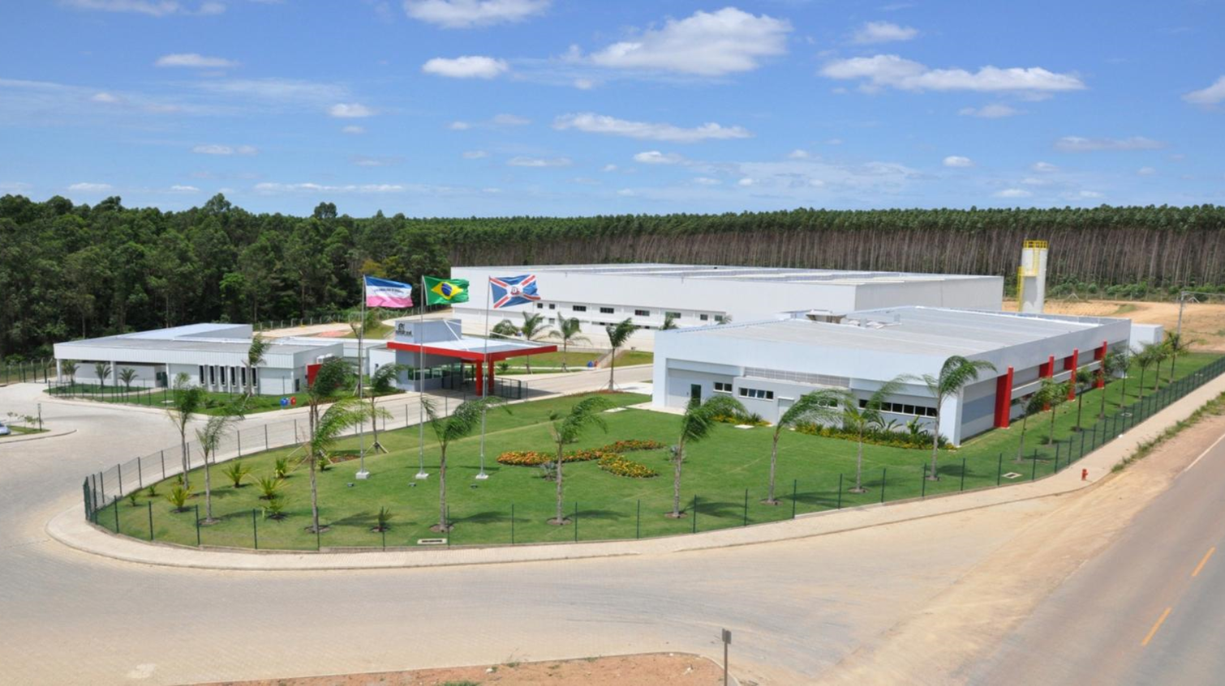
Estel Energia Ltda.
Fundada em Dezembro/2015;
Sede no município de Aracruz/ES;
Empresa do Grupo Estel;
Sociedade 50% INBES - Investimentos Brasileiros de Energia Sustentável Ltda. e 50% Estel Participações e Investimentos Ltda.;
Carteira de CGH’s no ES, SP e MG em fase prévia a implantação (resolução fundiária, projeto básico, licenciamento ambiental);

Slide 4

CGH – Centrais Geradoras Hidrelétricas
O art. 8º da Lei nº 9.074, de 7 de julho de 1995 diz que:
“O aproveitamento de potenciais hidráulicos e a implantação de usinas termoelétricas de potência igual ou inferior a 5.000 kW (cinco mil quilowatts) estão dispensados de concessão, permissão ou autorização, devendo apenas ser comunicados ao poder concedente”. (Redação dada pela Lei nº 13.360, de 2016)

Slide 5
CGH – Centrais Geradoras Hidrelétricas
Energia renovável;
Incentivada pelo governo (redução de 50% da tarifa de TUSD e TUST);
Disponibilidade de energia para compra no mercado livre – consumidores especiais;
Tecnologia Nacional;
Barramentos a fio d’água, sem reservatório;
Outorga de Empréstimo;
Reativação de Usinas desativadas após o Século XX – Sistema Nacional Interligado e operacionalizado por grandes concessionárias.

Slide 6
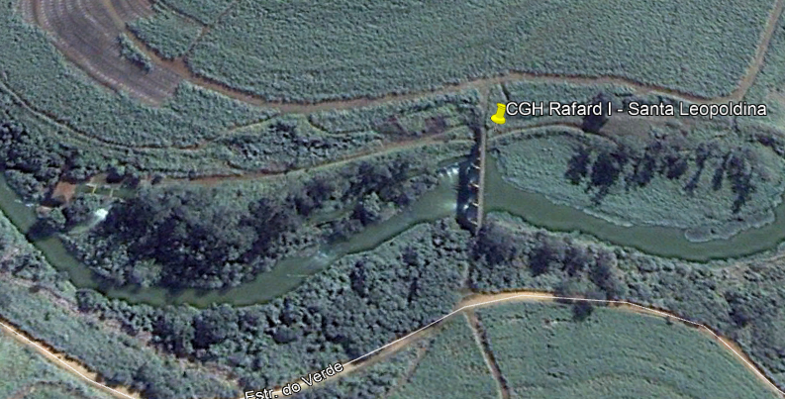
CGH Rafard I – Antiga Santa Leopoldina

Slide 7
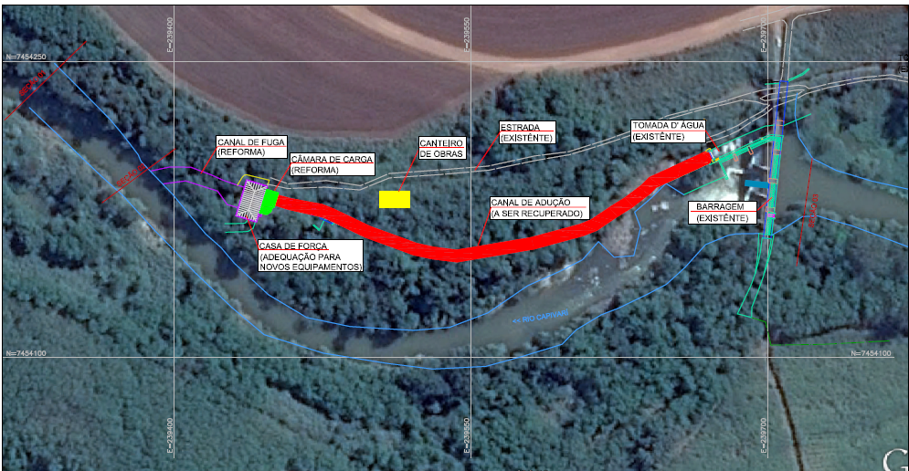
CGH Rafard I – Antiga Santa Leopoldina

Slide 8
CGH Rafard I – Antiga Santa Leopoldina
Figura 1: Imagem da Barragem e tomada de água do canal.
Figura 2: Imagem da Barragem vertente e escada de peixes.

Slide 9
CGH Rafard I – Antiga Santa Leopoldina
Figura 3: Imagem do canal de adução a ser limpo.
Figura 4: Imagem do canal de adução a ser reconstruído.

Slide 10
CGH Rafard I – Antiga Santa Leopoldina
Figura 5: Imagem da Casa de Força existente.

Slide 11
CGH Rafard I – Antiga Santa Leopoldina
Rio Capivari
Bacia do Piracicaba/ Caívari/ Jundiaí – UGRHI 05
Municípios de Rafard e Capivari/SP
Latitude 23° 0'1.14"S / Longitude 47°32'21.58"O;
Área de drenagem: 1.162,74 km²;
Precipitação anual média: 1.191,10mm;
Vazão média de longo termo: 13,30m³/s;
Vazão mínima (Q7,10): 5,93m³/s;
Vazão de cheia de projeto: 109,88m³/s para TR de 1.000 anos;
Vazão máxima turbinável: 16,40m³/s;
Vazão mínima turbinável: 3,28 m³/s;
N.A. máximo normal = 497,66m
N.A. mínimo operacional = 494,66m
N.A. máximo maximorum = 498,47m
Turbinas: Tipo Kaplan S, quantidade: 01;
Potência nominal da turbina: 1.000,00 kW;
Altura de queda bruta: 7,15m e Altura de queda líquida: 7,04m;
Área reservatório: 0,13 hectares
Trecho Curto Circuitado: 385 m
Vazão remanescente: 50% da Q7,10 + usos consultivos.

Slide 12
CGH Rafard I – Antiga Santa Leopoldina
O cálculo da Q7,10 apresentou o valor de 5,93m³/s, deste modo a vazão remanescente considerada no estudo é 2,96m³/s.
O estudo considerou os usos consultivos a montante do empreendimento (captação e lançamento superficiais), conforme dados disponibilizados no Banco de Dados do Departamento de Águas e Energia Elétrica - DAEE.
Sendo assim, a vazão de usos consultivos a montante considerada é de 0,47 m³/s.
Considerando esta potência instalada, através da metodologia da Portaria do Ministério de Minas e Energia n° 463, resulta a garantia física, para a CGH Rafard em 0,48 MW médios de garantia física com fator de capacidade de 48,14%.
Energia a ser vendida para consumidores especiais no mercado livre.
Nos trechos curto-circuitados das CGHs, compreendidos entre o pé de jusante do maciço de cada barragem e o respectivo canal de fuga, não há registros de usuários instalados (captações e/ou lançamentos superficiais).
Com relação à questão fundiária, os empreendimentos estão localizados em área particular, pertencente à Radar Propriedades Agrícolas S.A., tendo sido firmado um acordo de opção de compra entre o atual proprietário e uma empresa sócia da Estel Energia Ltda.

Slide 13
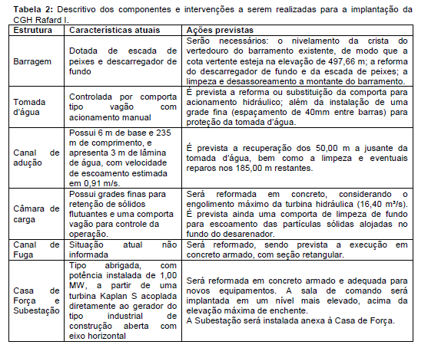
CGH Rafard I
Os acessos ao local já existem;
Não está prevista nenhuma supressão de vegetação nativa;
Total de área de APP afetada pelas estruturas da usina: 2070,18 m²

Slide 14
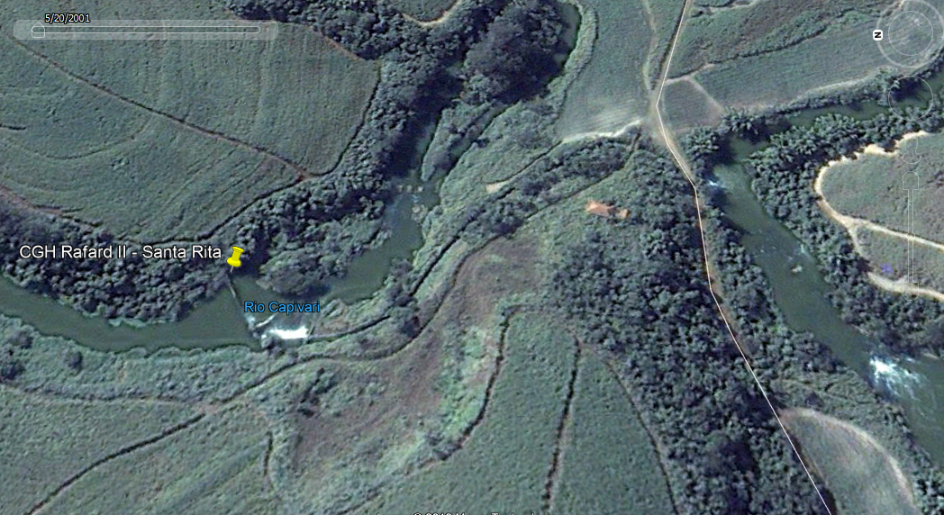
CGH Rafard II – Antiga Santa Rita

Slide 15
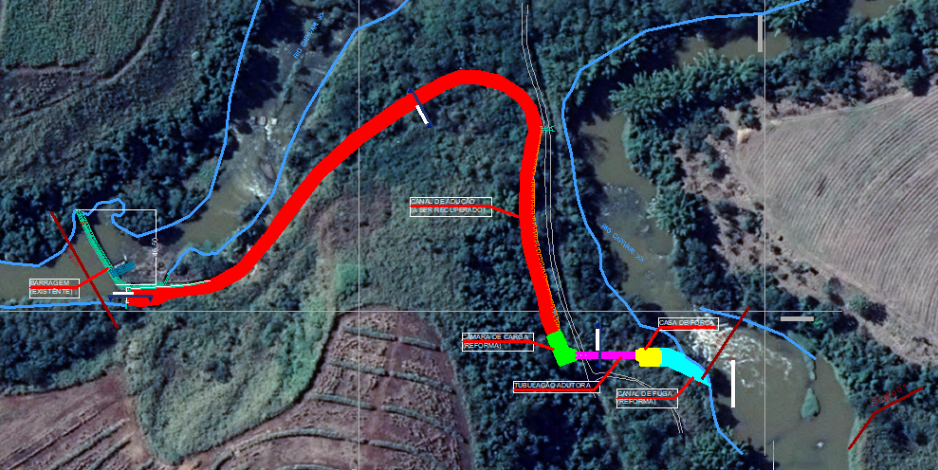
CGH Rafard II – Antiga Santa Rita

Slide 16
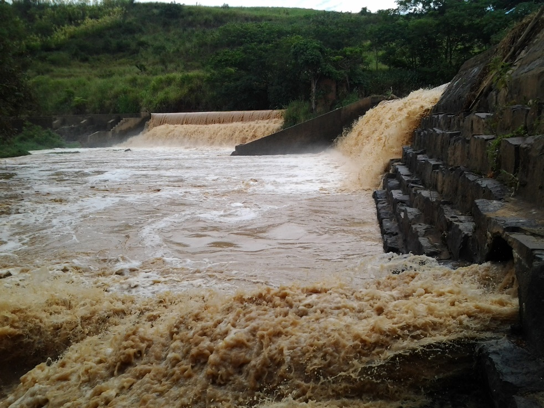
CGH Rafard II – Antiga Santa Rita
Figura 1 : Barragem existente.
Figura 2 : Barragem existente e saída do canal.

Slide 17
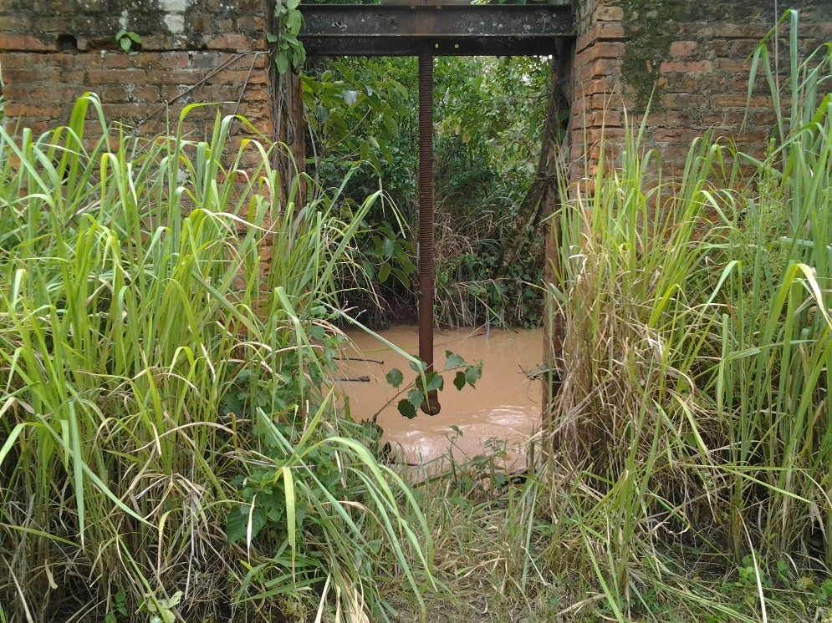
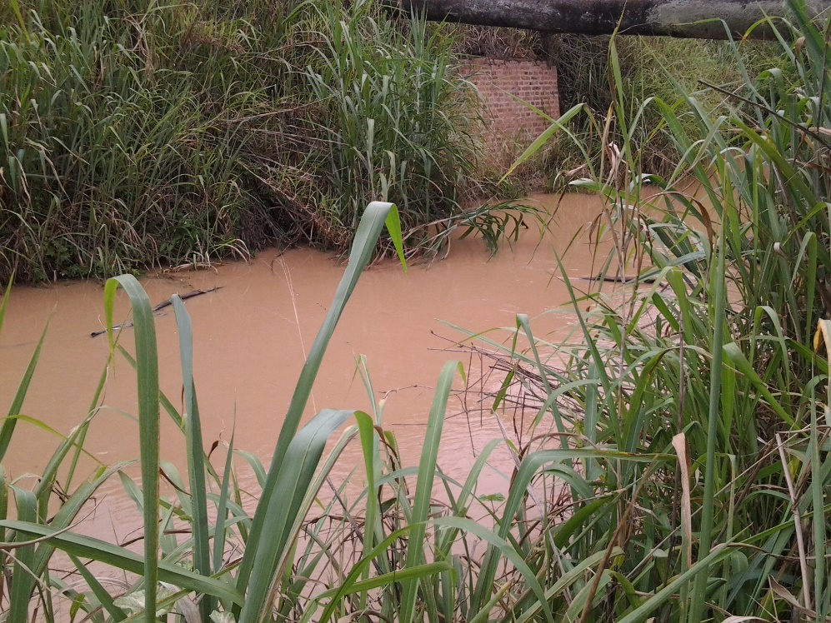
CGH Rafard II – Antiga Santa Rita
Figura 3: Canal e desarenadora.
Figura 4: Canal.

Slide 18
CGH Rafard II – Antiga Santa Leopoldina
Rio Capivari
Bacia do Piracicaba/ Caívari/ Jundiaí – UGRHI 05
Municípios de Rafard e Capivari/SP
Latitude 23° 0'25.96"S / Longitude 47°32'54.44"O;
Área de drenagem: 1.262,10 km²;
Precipitação anual média: 1.191,10mm;
Vazão média de longo termo: 13,98m³/s;
Vazão mínima (Q7,10): 6,25m³/s;
Vazão de cheia de projeto: 104,99m³/s para TR de 1.000 anos;
Vazão máxima turbinável: 18,40m³/s;
Vazão mínima turbinável: 3,68 m³/s;
N.A. máximo normal = 490,35m
N.A. mínimo operacional = 487,35m
N.A. máximo maximorum = 491,29m
Turbinas: Tipo Kaplan S, quantidade: 01;
Potência nominal da turbina: 1.500,00 kW;
Altura de queda bruta: 9,60m e Altura de queda líquida: 9,41m;
Área reservatório: 0,14 hectares
Trecho Curto Circuitado: 1.250 m
Vazão remanescente: 50% da Q7,10 + usos consultivos.

Slide 19
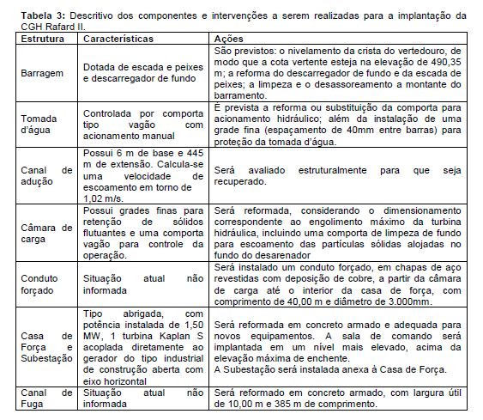
CGH Rafard II
Os acessos ao local já existem;
Não está prevista nenhuma supressão de vegetação nativa;
Total de área de APP afetada pelas estruturas da usina: 4214,58 m²

Slide 20
CGH Rafard II – Antiga Santa Rita
O cálculo da Q7,10 apresentou o valor de 6,25m³/s, deste modo a vazão remanescente considerada no estudo é 3,13m³/s.
O estudo considerou os usos consultivos a montante do empreendimento (captação e lançamento superficiais), conforme dados disponibilizados no Banco de Dados do Departamento de Águas e Energia Elétrica - DAEE.
Sendo assim, a vazão de usos consultivos a montante considerada é de 0,48 m³/s.
Considerando esta potência instalada, através da metodologia da Portaria do Ministério de Minas e Energia n° 463, resulta a garantia física, para a CGH Rafard em 0,71 MW médios de garantia física com fator de capacidade de 47,10%.
Energia a ser vendida para consumidores especiais no mercado livre.
Nos trechos curto-circuitados das CGHs, compreendidos entre o pé de jusante do maciço de cada barragem e o respectivo canal de fuga, não há registros de usuários instalados (captações e/ou lançamentos superficiais).
Com relação à questão fundiária, os empreendimentos estão localizados em área particular, pertencente à Radar Propriedades Agrícolas S.A., tendo sido firmado um acordo de opção de compra entre o atual proprietário e uma empresa sócia da Estel Energia Ltda.

Slide 21
Status dos Projetos
Consulta Prévia CESTESB
Pedido de DVI - DAEE
Emissão Parecer CETESB
Manifestação do Comitê de Bacias
Inclusão da manifestação do comitê no processo em curso de solicitação de outorga
Elaboração do RAP e pedido de LP
Obtenção das licenças e outorgas
Obras de Reativação da Usina
Operação
12 meses
?
2019
2019
Hoje
Set/19
2018
2017
Processos digitais
011580/2017-03
017574/2018-58

Slide 22
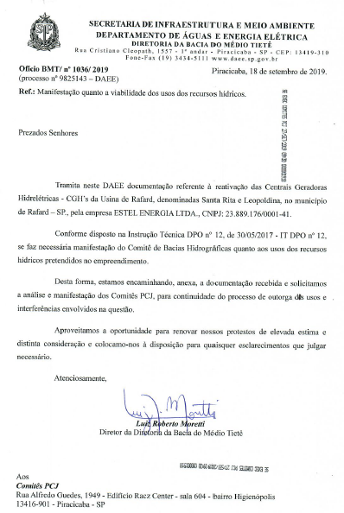
INSTRUÇÃO TÉCNICA DPO nº 12, de 30/05/2017
DEPARTAMENTO DE ÁGUAS E ENERGIA ELÉTRICA - DAEE
Antes da emissão da DVI, a Diretoria de Bacia do DAEE, encaminhará o assunto ao Comitê de Bacia Hidrográfica para manifestação quanto à viabilidade dos usos dos recursos hídricos pretendidos.

Slide 23
Contatos
Estel Energia Ltda.
Caroline Carrareto Favarato Xavier
27 99759 7429
27 3256-9393
caroline.favarato@estel.com.br
Geoblue Brasil Soluções Ambientais
19 99834 1757
19 3213 4335
leandro@geoblue.com.br
www.estel.com.br
www.geoblue.com.br

